Slide 2
Prospecter et fidéliser ses clients en 2021 : mode d'emploi.

Slide 3
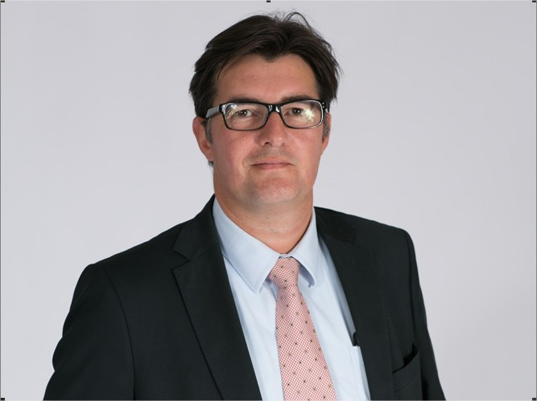
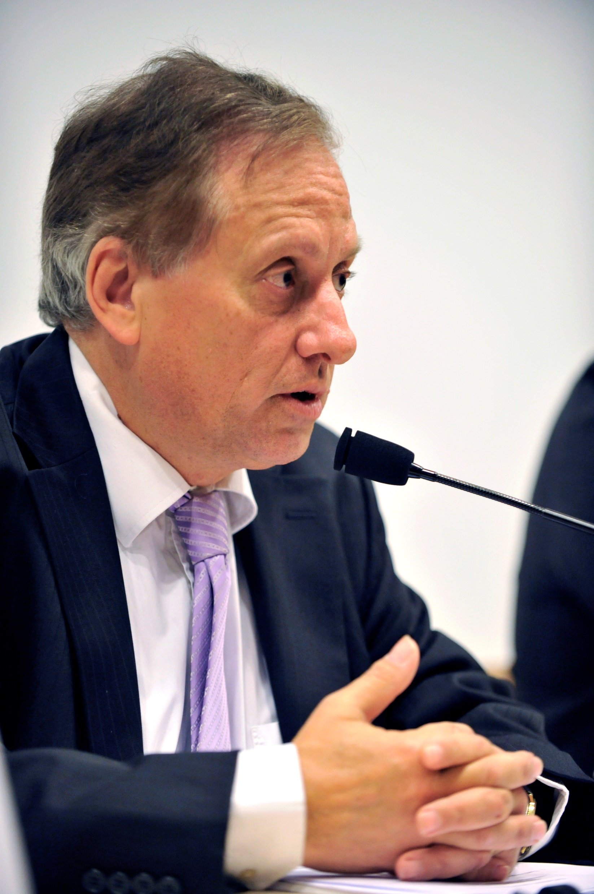
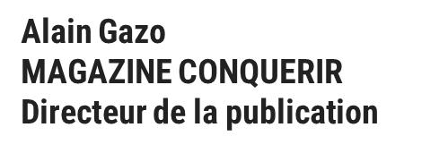
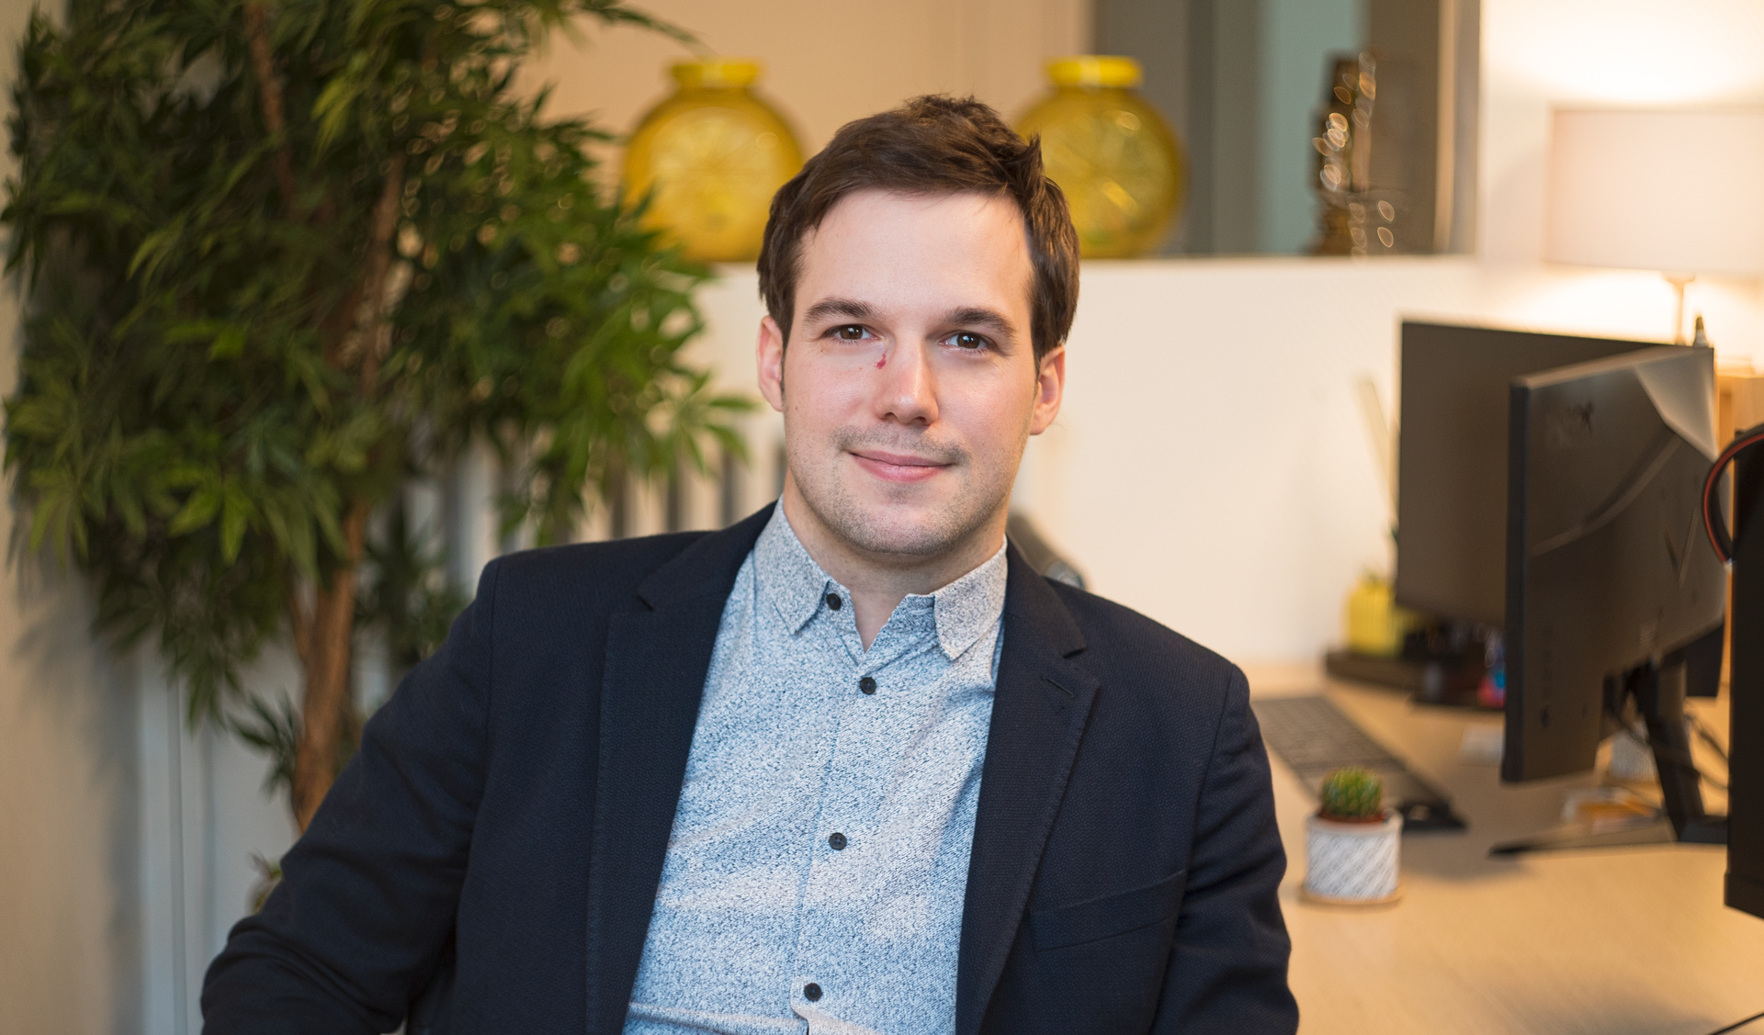
Christophe Boniface
ANCV
Directeur commercial
Pierre Leroux
LEMON LEARNING
CEO

